Slide 1

amarildo lacerda
tireideletra.com.br
POO sem abandonar o estilo RAD

Slide 2
POO sem abandonar o estilo RAD
amarildo lacerda
tireideletra.com.br
MVCBr Coder
Economista, MBA em Finanças e
Mestrado em Engenharia de Software
Radizeiro desde 1994

Slide 3
Qual tipo de programador:
Procedural
ou
POO
?

Slide 4
Form Application
É
POO
program Project53;
uses
Vcl.Forms,
Unit92 in 'Unit92.pas' {Form92};
{$R *.res}
begin
Application.Initialize;
Application.MainFormOnTaskbar := True;
Application.CreateForm(TForm92, Form92);
Application.Run;
end.
Application = variável global
com características
de um singleton
Form92 = instância de classe
TForm92 = classe
Application.Initialize = método
Application.Run; Loop de execução

Slide 5
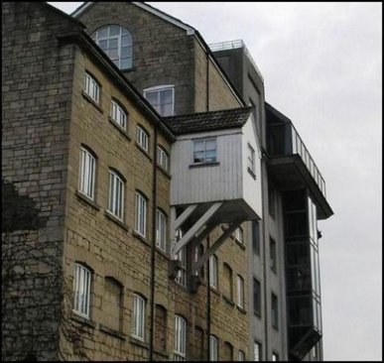
O PUXADINHO VIROU LEI: a Lei n.13.465/17 e a disciplina do direito real à laje

Slide 6
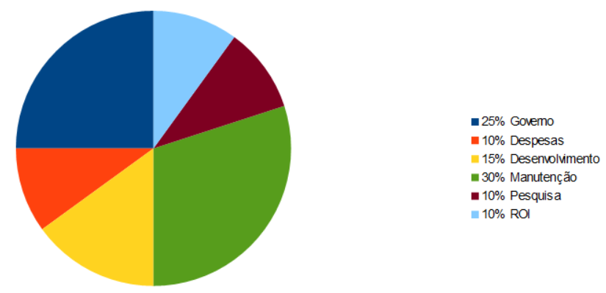
O destino da receita de software

Slide 7
Etapas de projeto de software
PQcqM
P | Para quem estamos implementando
Q | Quanto custa – Mais POG mais custo
c | Como fazer – Arquitetura de Software
q | Quando ficará pronto
M | Manutenção

Slide 8
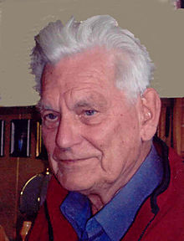
Trygve Reenskaug
1979 - Xerox
Ele formulou o padrão Model-View-Controller (MVC) ou Modelo-Visão-Controle para o projeto de software Graphic User Interface (GUI) ou Interface Gráfica do Usuário (IGU), em 1979, ao visitar o Centro de Pesquisas de Palo Alto, da Xerox (PARC).
Trygve Mikkjel Heyerdahl Reenskaug (nascido em 1930) é um cientista da computação norueguês e professor emérito da Universidade de Oslo.

Slide 9
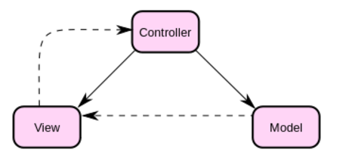
Relacionamento entre artefatos
1 View
1 Controller
N Models

Slide 10
prática

Slide 11
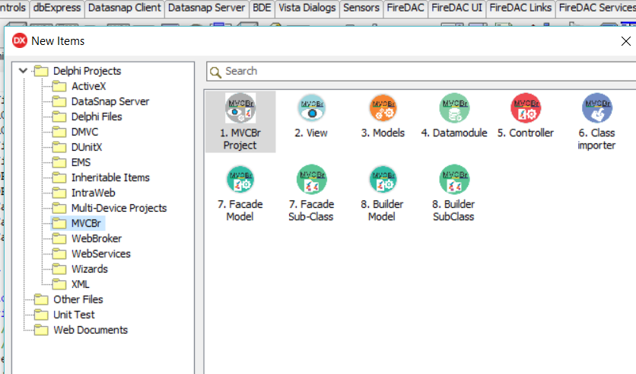
Assistentes de criação de artefatos

Slide 12
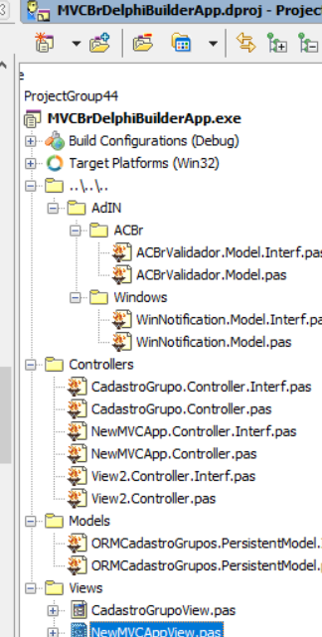
Organização
das UNITs
Controllers
Model
Views
Builders

Slide 13
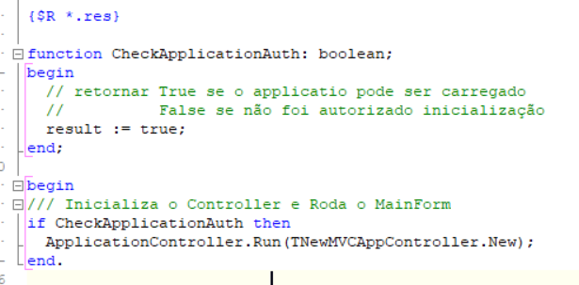
O projeto (dpr)

Slide 14
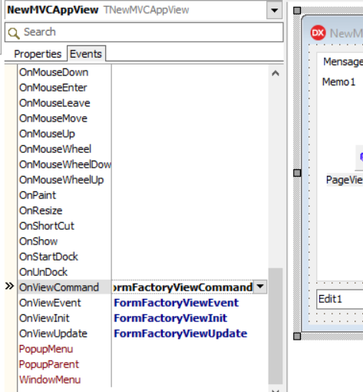
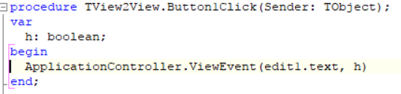
Novos Eventos (Form Events)
OnViewCommand - Interno
OnViewEvent – Custom entre Views
OnViewInit – Init View Event
OnViewUpdate – Entre Artefatos

Slide 15
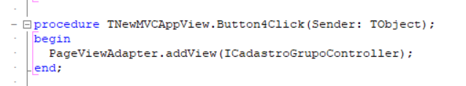
View → TabSheet

Slide 16
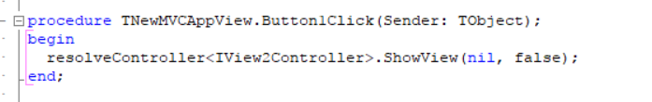
Iniciando uma nova janela ShowModal

Slide 17
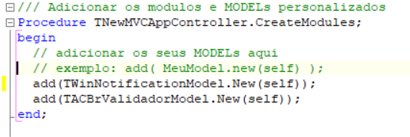
Adicionar Model ao Controller

Slide 18
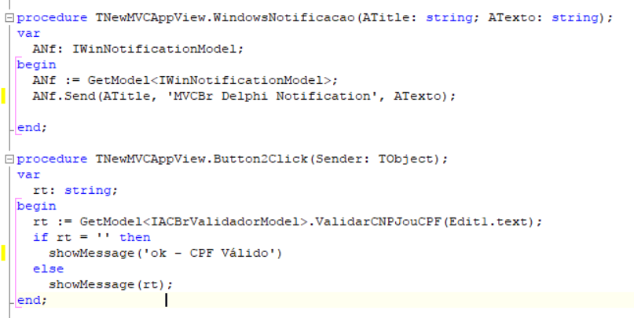
Chamando um Model

Slide 19
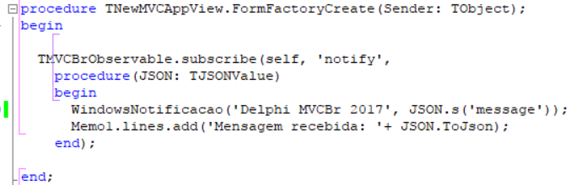
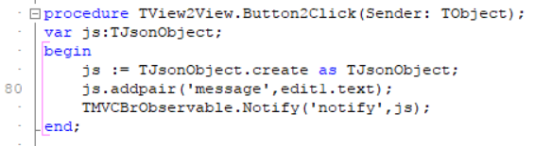
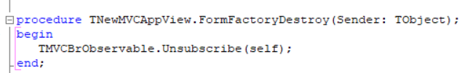
Observer
Subscribe
Notify
Unsubscribe

Slide 20
Perguntas?

Slide 21



amarildo.lacerda@wbagestao.com.br
https://www.facebook.com/MVCBr.amarildolacerda/
https://t.me/MVCBr
amarildo lacerda
blog: tireideletra.com.br
https://github.com/amarildolacerda/MVCBr

